Slide 1
LAB. 3 무선 Multi-Hop 네트워크 구성
부산대학교 컴퓨터공학과
김종덕 (kimjd at pusan.ac.kr)

Slide 2
실험 내용/목적
OpenWRT가 설치 된 Embedded 장비를 활용하여 유무선 연동 망 구성할 수 있어야 한다.
OpenWRT 상에서의 각종 네트워크 설정 방법 이해
WDS를 이용한 Multi-Hop 링크를 구성할 수 있어야 한다.
IPerf를 이용한 무선 구간 성능 평가를 할 수 있어야 한다.

Slide 3
수행할 세부 실험
T1 : OpenWRT 상에서의 각종 네트워크 설정 방법 이해
T2 : WDS를 이용한 Multi-Hop 링크 구성
T3 : IPerf를 이용한 무선 구간 성능 평가

Slide 4
T1. 실험망 구성 – 장비 준비
3인이 1개의 실험 조 구성
실험 조와 Term Project 조와는 무관함
T2, T3의 경우 두 조가 함께 수행
실험 조 마다 다음의 장비 수령
OpenWRT가 설치 된 Embedded 장비 1대
(홀수 조 랜카드1개, 짝수 조 랜카드2개)
LAN선 1개
실험 종료 직후 반납이 기본, 단 대여가 필요할 경우 기록을 남기고 대여 가능
실험에 사용할 PC를 확보하고 해당 PC의 IP 주소를 확인한다.
전산실 PC의 경우가 IP가 Static하게 할당되어 있음.

Slide 5
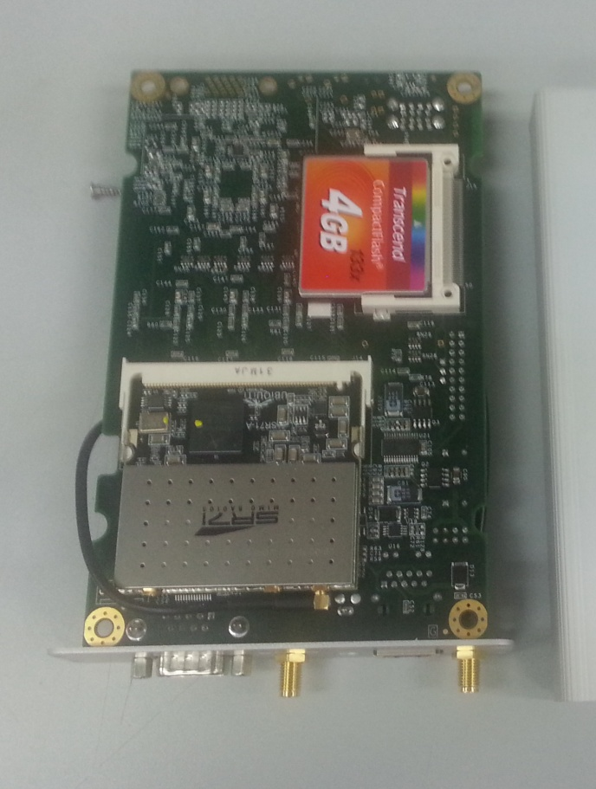
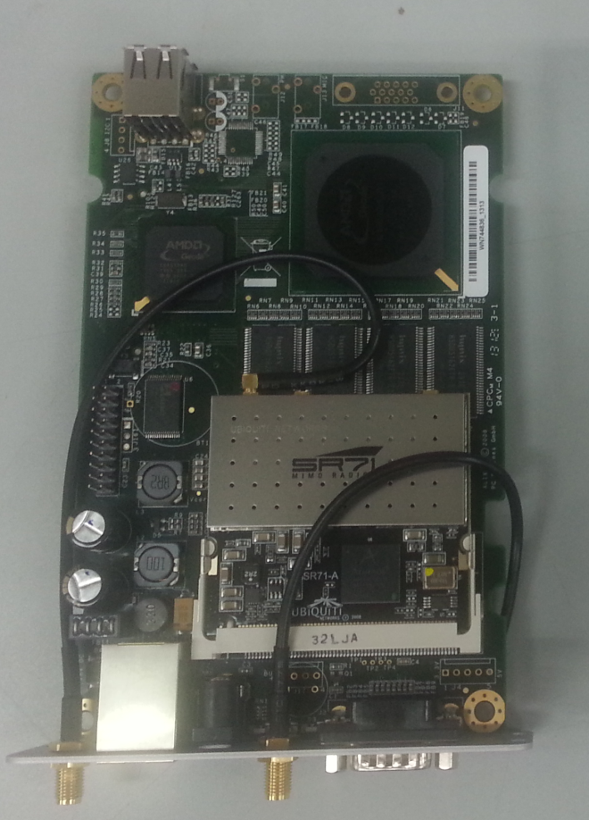
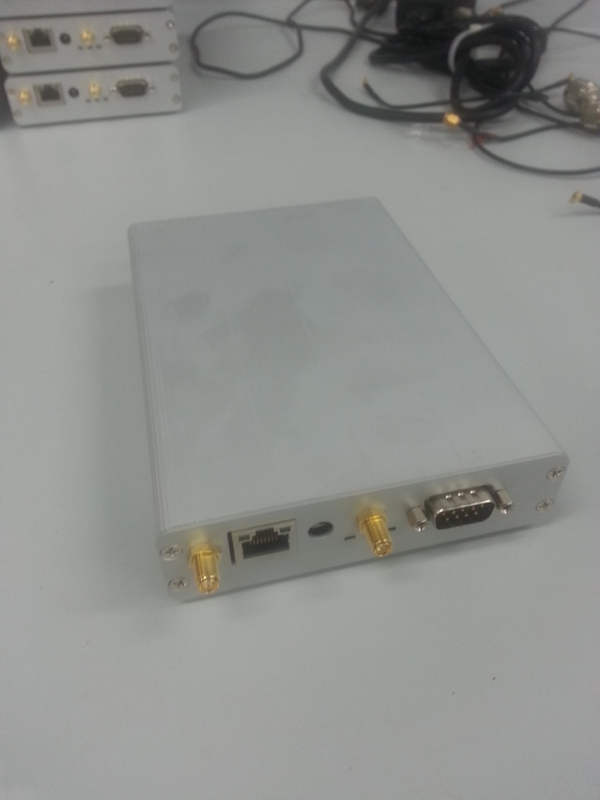
T1. 실험망 구성 – 장비 설명
실험에서 사용할 장비
Memory card
Serial port
LAN card 1
eth0
LAN card 2
Antenna 2
Antenna 1

Slide 6
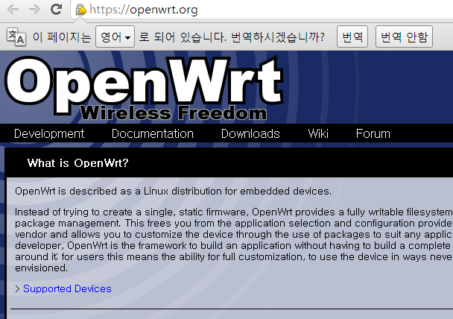
T1. 실험망 구성 – 장비 설명
OpenWRT?
무선랜 라우터를 위한 리눅스 기반의 오픈 소스 운영 체제
일반 게이트웨이 장비에 내장된 펌웨어가 제공하는 여러 기능들을 제공
DHCP, NAT …
웹 인터페이스 제공
관련 홈페이지
https://openwrt.org/

Slide 7
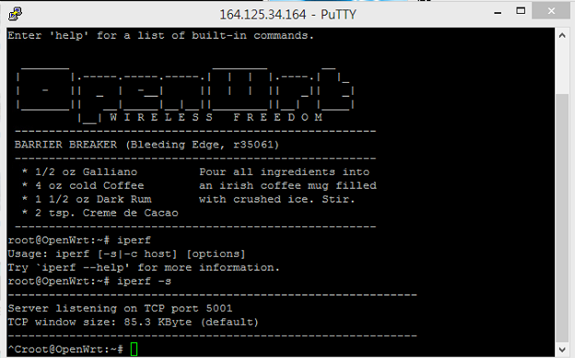

T1. 실험망 구성 – 설정
설정에 사용할 PC를 장비의 eth0에 LAN선으로 연결
PC IP 주소 설정 : 1) DHCP, 또는 2) 192.168.1.X (X : 3~10)
PC에서 원격 Terminal 응용인 Putty를 이용 장비에 접속
SSH (Secure Shell)로 접속 : → ip : 192.168.1.1 port : 22
ID : root , Passwd : root
eth0

Slide 8
T1. 실험망 구성 - 설정
UCI (Unified Configuration Interface)
실제 Linux에서는 다양한 네트워킹 모듈이 있고 이들 각각의 설정 방법 등이 서로 달라 이를 이해하고 적절히 네트워크 모듈을 설정하는 것이 상당히 어렵고 복잡함
UCI는 OpenWrt 사용자가 다양한 네트워크 관련 설정을 일관되고 통일된 방식으로 할 수 있도록 지원하기 위해 정의되고 개발된 인터페이스
UCI는 통일적이고 일관적인 형식의 네트워크 관련 설정 파일 작성 방법과 Command Line Utility를 제공
본 실험에서는 UCI 기반 Configuration File 들을 이해하고 적절하게 설정 파일을 수정하여 목표로 하는 네트워크를 구성할 것임.
UCI의 세부적 내용은 → http://wiki.openwrt.org/doc/uci)
본 실험에서 다룰 설정 파일들
/etc/config 폴더 아래에 존재
network : interface and route configuration ➔ http://wiki.openwrt.org/doc/uci/network
wireless : Wireless sttting and wifi network definition ➔ http://wiki.openwrt.org/doc/uci/wireless
dhcp : DNS configuration and DHCP setting ➔ http://wiki.openwrt.org/doc/uci/dhcp
firewall : NAT, packtet filter, port forwarding, etc. ➔ http://wiki.openwrt.org/doc/uci/firewall
수정을 하기 전에 위 4가지 설정 파일의 내용을 확인하고 이해하려는 노력이 필요

Slide 9
T1. 실험망 구성 – 최초 장비 설정 확인
Network 설정 (/etc/config/network)
DHCP 설정 (etch/config/dhcp)
초기 장비 Network 설정의 논리적 구성
config interface lan
option ifname etho
option proto static
option ipaddr 192.168.1.1
option netmask 255.255.255.0
option dns 164.125.9.2
“lan”이라는 논리 인터페이스 구성
물리 인터페이스 eth0를 논리 인터페이스 “lan”에 assign
논리 인터페이스 static이라는 주소 설정 프로토콜을 적용하고 ipaddr, netmask, dns 등을 설정
즉 이 인터페이스는 192.168.1.1이라는 주소 가짐
config dhcp lan
option interface lan
option start 100
option limit 150
option leasetime 12h
“lan”이라는 논리 인터페이스에 dhcp pool을 할당
인터페이스 lan의 network 주소를 기준으로 dhcp pool의 시작 값(offset)은 100, 할당하는 주소 개수는 150개, 할당 시 대여 시간은 12시간을 의미
앞에서 lan의 네트워크 주소가 192.168.1.0이므로 192.168.1.100~192.168.1.249까지 할당.
dhcp
lan
논리 인터페이스
192.168.1.1
eth0
wlan0
물리 인터페이스

Slide 10

T1. 실험망 구성 – 장비의 초기 네트워크 구성
Wlan0과 연결된 논리 인터페이스는 정의되어 있지 않은 상태
논리적으로 사용할 수 없는 상태
Eth0는 lan이라는 논리 인터페이스에 연결
192.168.1.1이라는 static IP address로 구성
Eth0에 연결하는 다른 장비가 dhcp로 주소를 부여 받을 수 있도록 구성한 상태
물론 dhcp를 사용하지 않고 192.168.1.X 주소를 고정으로 할당하여도 무방
192.168.1.X/24
(dhcp pool : 100~249)
192.168.1.1
dhcp
lan
eth0
wlan0

Slide 11
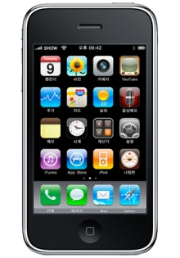

T1. 실험망 구성 – 목표 네트워크 구성
164.125.69.X/24
192.168.1.X/24
Internet
Forward
164.125.69.X
192.168.1.1
NAT
wan
lan
static
eth0
wlan0

Slide 12
T1. 실험망 구성
실험 T1. 의 논리적 구성
설정 순서
Network → Wireless → DHCP → Firewall 로 진행
forward
Interface name
Interface name
wan
lan
NAT
dhcp
eth0
wlan0
Zone wan
Zone lan

Slide 13
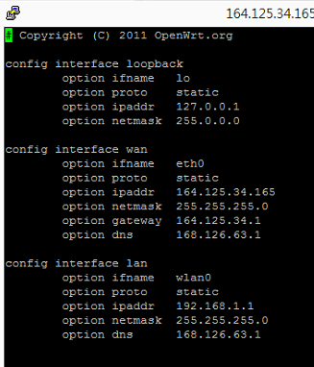
T1. 실험망 구성 - Network
“lan”, “wan”이라는 논리 네트워크 구성
물리 인터페이스 연결
lan → wlan0
wan → eth0
주소 할당
lan은 사설망
wan은 공인 인터넷망

Slide 14
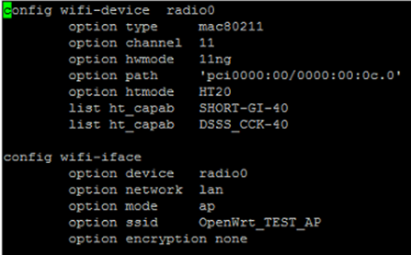
T1. 실험망 구성 - Wireless
WiFi 설정은 /etc/config/wireless 파일에 저장
Wireless 설정은 크게 두가지로 분류
wifi-device : 일반적인 radio 성질을 명시 ex)channel, driver type, txpower …
wifi-iface : wifi interface 설정 ex)ssid, network, mode …
자세한 내용은 아래의 웹사이트에서 확인
http://wiki.openwrt.org/doc/uci/wireless

Slide 15
T1. 실험망 구성 - DHCP
dhcp설정은 /etc/config/dhcp 파일에 저장
option start 100 (offset from the network address)
option limit 150 (maximum number of addresses)
option leasetime 12h (leasetime, h = hour)
list dhcp_option ‘6,164.125.9.2’
DNS 서버가 164.125.9.2임을 DHCP Client에게 알림
참고 (http://www.networksorcery.com/enp/protocol/bootp/options.htm)
자세한 내용은 아래의 웹사이트에서 확인
http://wiki.openwrt.org/doc/uci/dhcp
config dhcp lan
option interface lan
option start 100
option limit 150
option leasetime 12h
list dhcp_option ‘6.164.125.9.2’

Slide 16
T1. 실험망 구성 - Firewall
NAT 설정은 /etc/config/firewall 파일에서 설정
Forwarding 옵션을 지정 ( default 로 지정되어 있음 )
lan → wan
eth0를 wan으로 설정한 이후 firewall 설정을 변경하여야 함
Wan zone의 input 초기 설정이 REJECT로 설정되어 있음
Wan interface의 eth0를 통해 장비에 접속하기 위해 input option을 ACCEPT로 변경
Network, Wireless, Firewall 설정 이후 재 부팅하여 시스템에 적용
Reboot
자세한 내용은 아래의 웹사이트에서 확인
http://wiki.openwrt.org/doc/uci/firewall?s[]=firewall

Slide 17
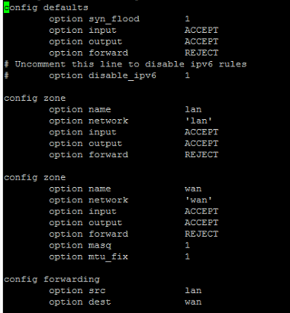
T1. 실험망 구성 - Firewall
Firewall 설정

Slide 18
T1. 실험망 구성 – 구성 결과 확인
실험망 구성을 완료한 후
Embedded 장비를 무선 AP와 같이 동작하도록 설정하라
Bridge, NAT, DHCP
무선 단말(ex. 스마트폰, 노트북)로 Embedded 장비에 연결하여 인터넷 동작 여부를 확인하라.

Slide 19

T2. WDS를 이용한 Multi-Hop 링크 구성
Multi-Hop Wireless Networking ?
일반적으로 무선 랜 망은 AP와 사용자 단말 사이 구간만 무선
AP는 유선으로 인터넷에 접속 (Wired Backbone)
Backbone을 무선화 ?
하나 이상의 무선 링크를 Relay 하여 구성 (Multi-Hop)
유연한 네트워크 구축 가능, 경제적
WDS : Wireless Distribution Service
무선 Multi-Hop 구성 시 고려 사항 ?
Internet

Slide 20
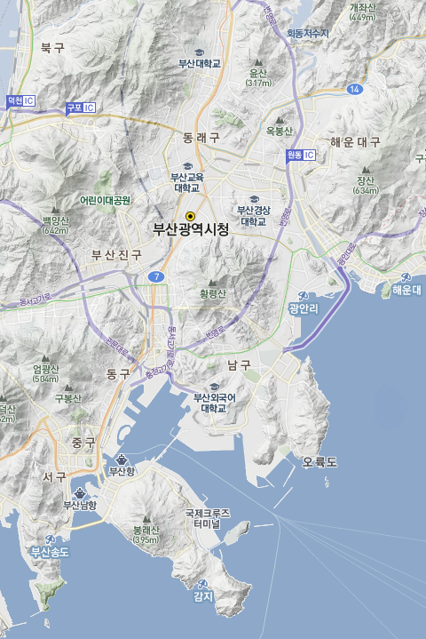

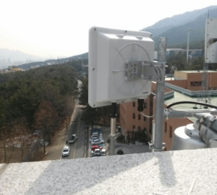

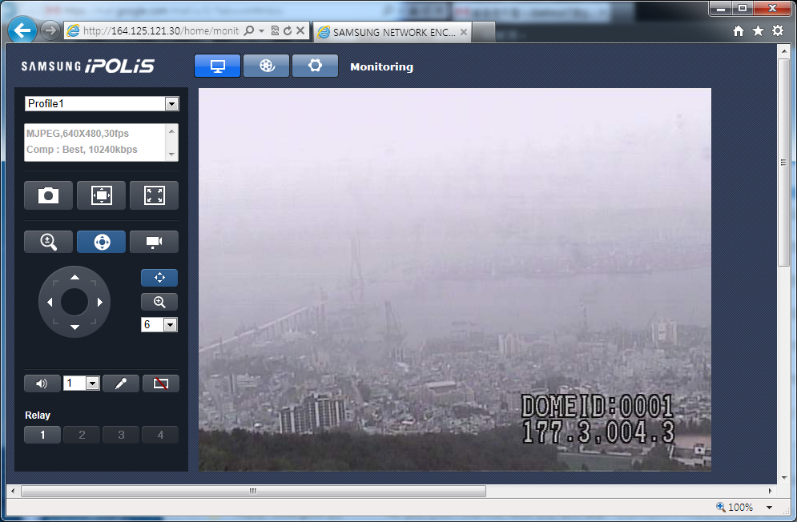

무선 Backbone 구성 예
1
이동통신연구실 무선 Bridge TestBed
①부산대, ② 금련산, ③ 봉래산
①~② : 8.5Km ①~③ : 17Km
지향성 안테나를 사용하여 장거리 무선 링크 실현
봉래산에 IP 카메라를 설치하여 실시간 원격 모니터링 가능
2
3

Slide 21
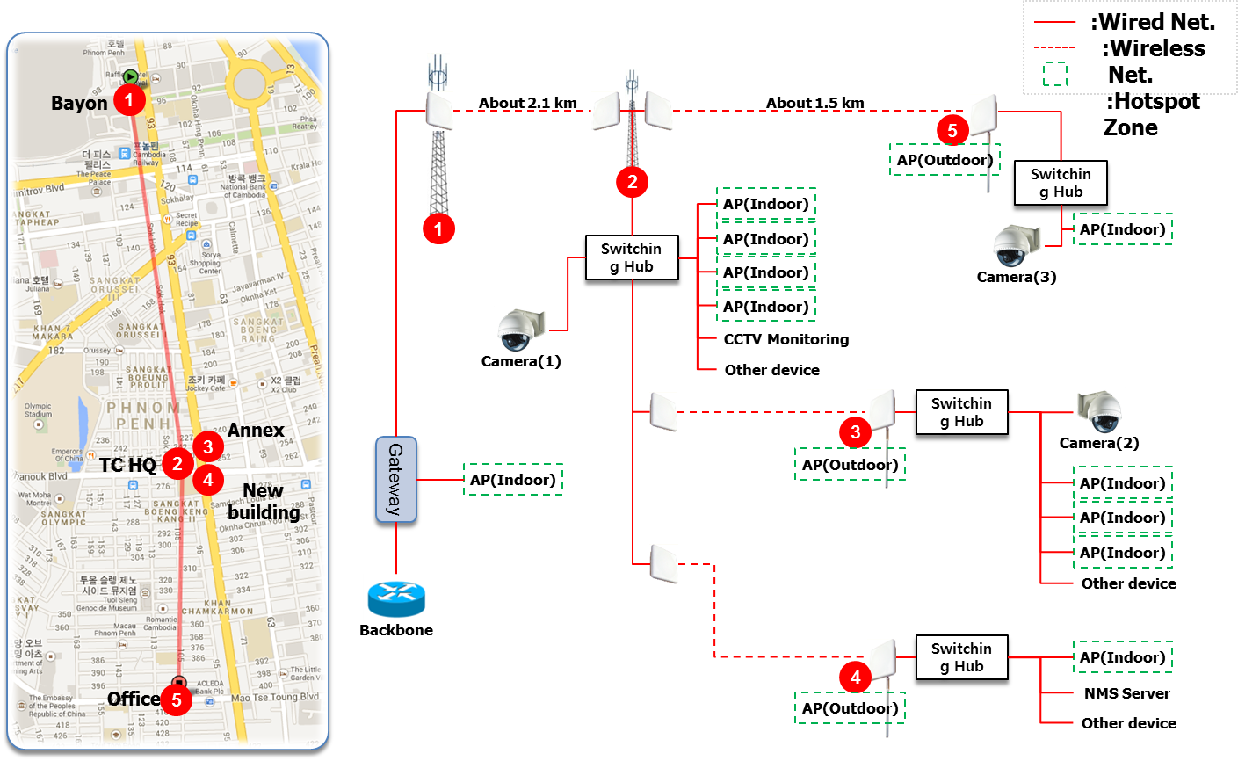
무선 Backbone 구성 예- 캄보디아
많은 개발도상국가들은 유선 통신 인프라가 부족
유선 통신 인프라 구축에는 많은 비용이 필요
이동통신연구실 개발 장비로 캄보디아 프놈펜에 무선 Backbone 구성하여 서비스 중

Slide 22
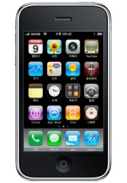
T2. WDS를 이용한 Multi-Hop 링크 구성
Embedded 장비와 장비를 연결하여 Multi-Hop 링크를 구성한다
192.168.1.X/24
164.125.69.X/24
Internet
Device 1
Device 2
Forward
DHCP
WDS Link
192.168.1.2
NAT
wan
lan
lan
192.168.1.1
Bridge로 구성
eth0
wlan0
wlan0
wlan1

Slide 23
T2. 네트워크 설정
T2. 실험망을 구성하기 위해서는 추가적인 네트워크 설정이 필요
다양한 Multi-Hop 네트워크 구성 방식이 있을 수 있으나 본 실험에서는 시간 제약 등을 고려하여 기존 T1. 실험 설정에서 변경을 최소화하는 접근을 택했음.
랜 카드가 1개인 장비 (Device 1)
Radio 0 : T1. 설정에서 장비간 링크를 형성하기 위해 wds 모드 설정
랜 카드가 2개인 장비 (Device 2)
wlan0와 wlan1 bridging
Radio 0 : T1. WiFi AP서비스를 하는 interface설정
Radio 1 : 추가적으로 장비간 링크를 형성할 interface 설정
두 장비를 연결하기 위해서 각 장비는 wds-ap, wds-sta으로 설정
장비간 링크는 ssid를 기준으로 자동으로 연결
각 장비의 동일한 ssid를 지정하면 링크가 형성됨
다른 조(pair 조 이외의 조)들과 다른 유니크 한 ssid를 지정할 것

Slide 24
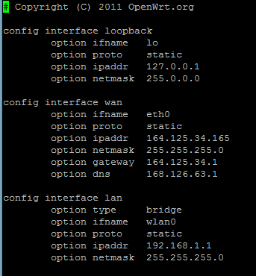
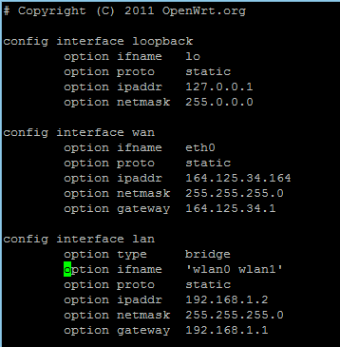
T2. 네트워크 설정
T2. Network 설정 (Device 1, Device 2)

Slide 25
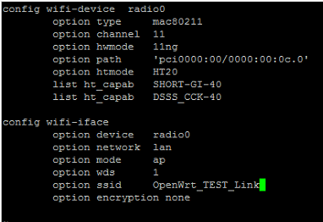
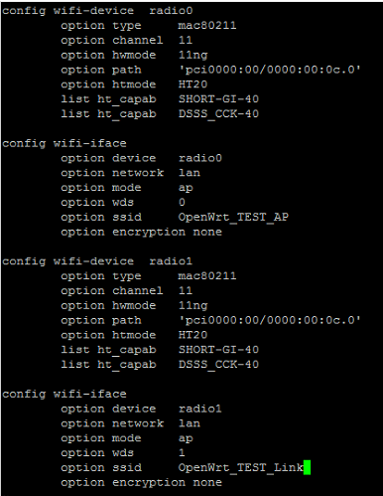
T2. 네트워크 설정
T2. Wireless 설정 (Device 1, Device 2)

Slide 26
T2. 실험망 구성 – 구성 결과 확인
실험 망 구성을 완료한 후
한쪽 Embedded 장비에서 링크를 형성한 다른 장비로 ping Test를 수행하라.
랜카드가 두 개 장착된 장비에 무선 단말(ex. 스마트폰, 노트북)이 접속하여 인터넷 동작 여부를 확인하라.

Slide 27
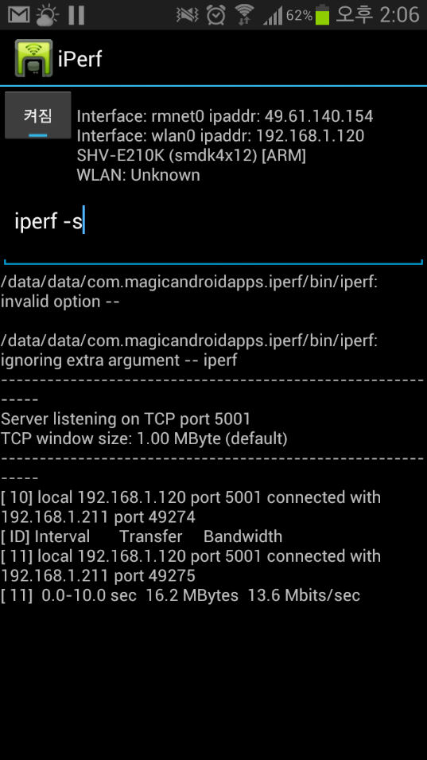
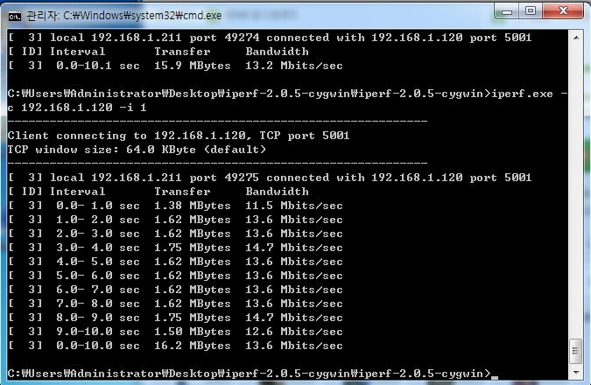
T3. IPerf
Iperf is a commonly used network testing tool that can create TCP and UDP data streams and measure the throughput of a network

Slide 28
T3. IPerf를 이용한 무선 구간 성능 평가
다음과 같이 실험 망을 구성한 후,
IPerf를 이용한 무선 구간 성능 평가를 수행한다
Server 측 iperf –s
Client 측 iperf –c 상대 IP 주소
Server
Client

